Slide 1
AI大作业答辩
数独求解与生成
及图像识别输入
物理系 基科31 张思源
2013011725
物理系 基科31 李泽清
2013011697
物理系 基科31 蒋文韬
2013011717

Slide 2
答辩内容
一、数独求解与生成：
广度优先与深度优先算法
Bilocation Graph的生成与运用
数独游戏的生成
利用MFC实现可视化用户界面
遇到的困难
二、手写及图片数字识别：
大体流程图
图像预处理
算法描述
优缺点分析

Slide 3
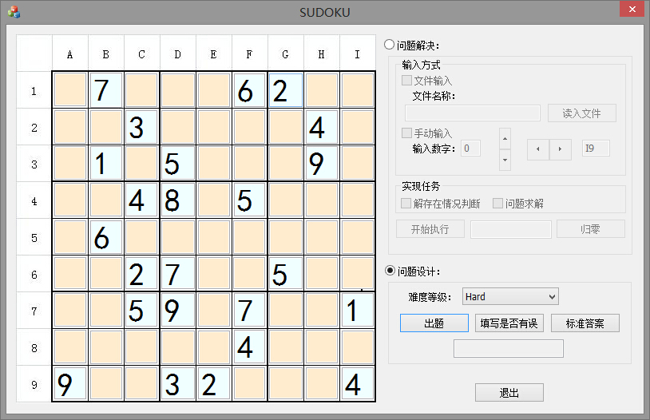
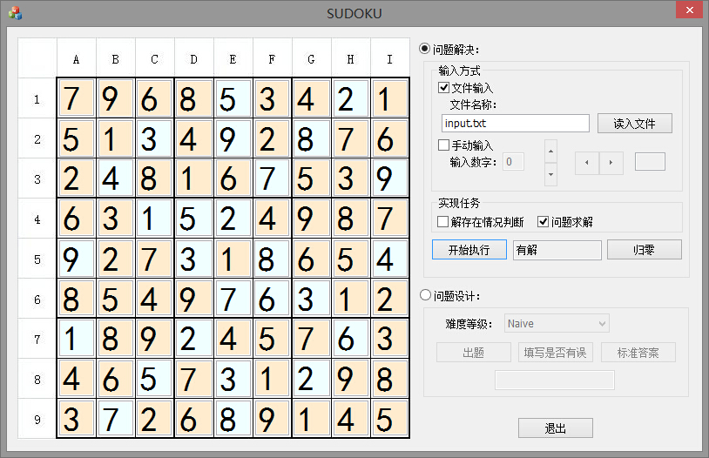
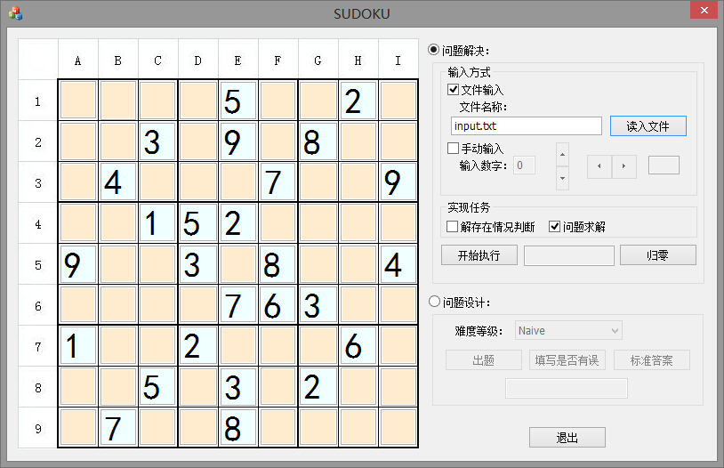
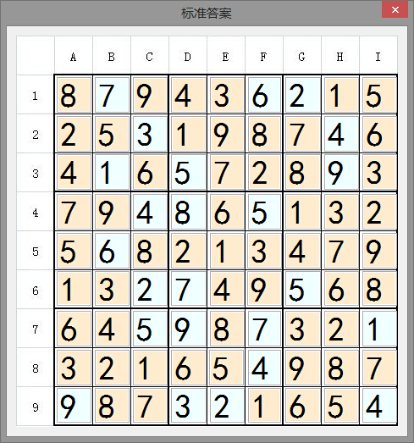
数独求解与生成：
最终效果：

Slide 4
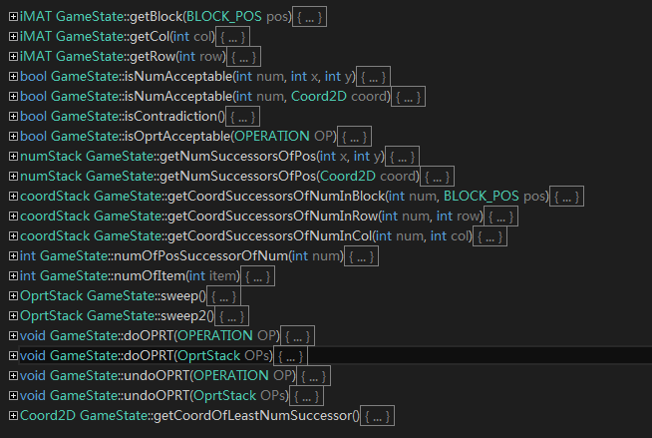
数独求解与生成：
广度优先与深度优先算法
相关数据结构与类的实现：
队列，栈
GameState类，实现判断是否有明显矛盾，返回某数可能填入的坐标，以及返回某坐标可能填入的数等功能的函数
搜索树的建立：根据当前游戏状态获取下一步的可能状态
预处理：尽可能填入能够确定的数字
e.g.节点数：直接搜索: 8024, 使用基本规则: 899, 使用行列块排除: 119

Slide 5
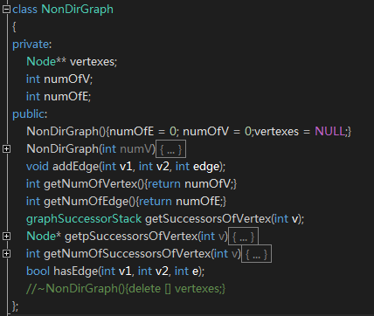
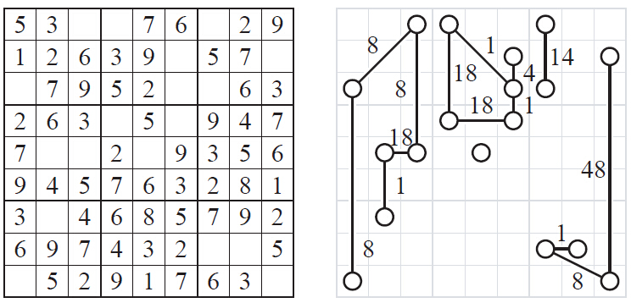
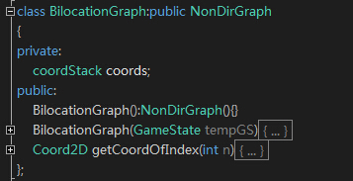
数独求解与生成：
Bilocation Graph[1][2]：
每行、列、块中若存在仅有两个可能位置的数字，则以该两个可能位置为节点，两节点连一条边，边值即为该数字
[1]David Eppstein. Nonrepetitive Paths and Cycles in Graphs with Application to Sudoku. arXiv: cs/0507053v1. 2005
[2]Andrew Stuart. sudokuwiki.org – Strategy Families[OL]. http://www.sudokuwiki.org/Strategy_Families

Slide 6
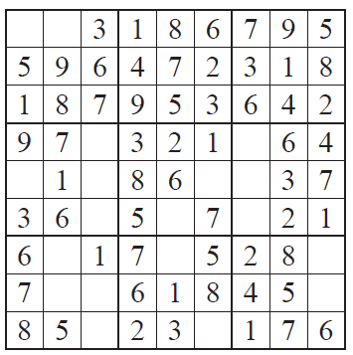
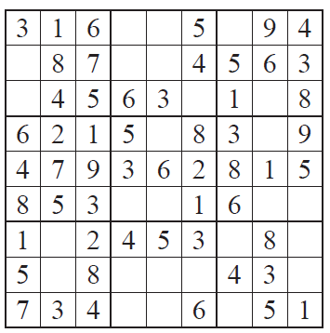
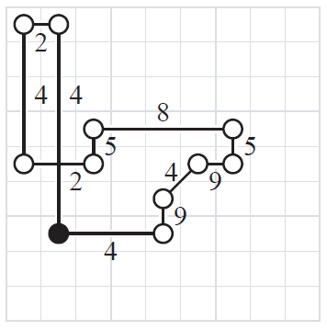
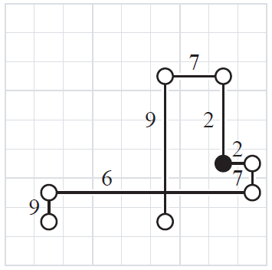
数独求解与生成：
Repetitive cycle rule:
Conflicting paths rule:

Slide 7
数独求解与生成：
数独问题的生成:
随机填入5~7个不矛盾的数字(避免直接DFS结果雷同)，通过DFS填出一个解
逐个去掉一个数字后用搜到第二个解或搜完才停止的DFS保证解的唯一性
Naive:控制空白个数：35~40个
Easy:逐个去掉数字至无法根据基本的游戏规则完成数独
Normal:逐个去掉数字至无法根据行列块的排除法推导完成数独
Hard:逐个去掉数字至无法根据行列块的排除法以及Repetitive cycle rule完成数独
Sometimes Naive:逐个去掉数字至刚好保证唯一性

Slide 8
大体流程图：
测试正确率
测试图片
图片预处理
测试数据
得到训练结果
用Knn分类器训练
得到识别结果
训练样本
训练数据
用户手写
用户数据

Slide 9
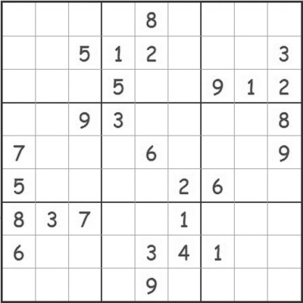
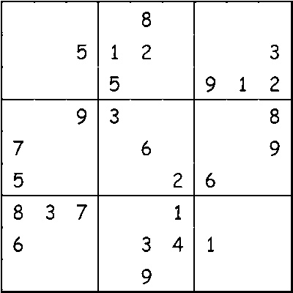
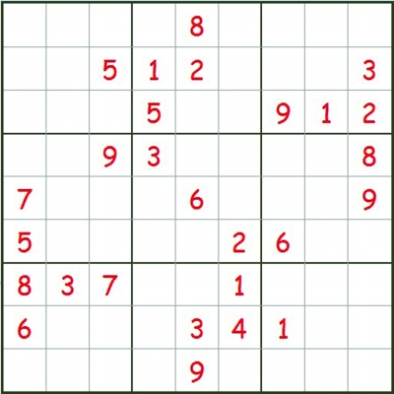
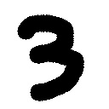

图片的预处理：
对于手写数字，预处理包括找出图像的有效区域并对图像大小做归一化处理。
对于数独图像，预处理流程如下：
找出数独所在区域，提取有效图像并做归一化处理。
将图像转化成二值图，若原图是彩色，那么先将其转换成灰度图。
将处理后的图像分割成81份。
提取每份图像中数字所在区域，并进行归一化处理。

Slide 10
数字识别-Knn算法
大体思路：
如果一个样本在特征空间中的k个最相似(即特征空间中最邻近)的样本中的 大多数属于某一个类别，则该样本也属于这个类别。
计算步骤：
算距离：给定测试对象，计算它与训练集中的每个对象的距离。
找邻居：圈定距离最近的k个训练对象，作为测试对象的近邻。
做分类：根据这k个近邻归属的主要类别，来对测试对象分类。
投票规则：
少数服从多数，近邻中哪个类别的点最多就分为该类。

Slide 11
优缺点分析：
优点：
简单，易于理解，易于实现。
适合于多分类问题。
缺点
懒惰算法，对测试样本分类时的计算量大，内存开销大，评分慢。
输出的可解释性不强，例如决策树的可解释性较强。
当样本不平衡时，如一个类的样本容量很大，而其他类样本容量很小时，有可能导致当输入一个新样本时，该样本的K个邻居中大容量类的样本占多数。

Slide 12
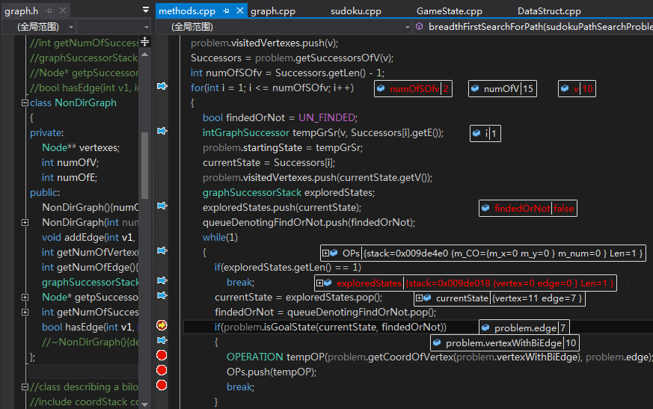
数独求解与生成：
遇到的困难：
内存泄露(per puzzle)
300M -> 30M -> 300K -> 0
工程量较大，三人合作
代码量：
18个头文件，16个源文件
求解与生成：3321行
MFC：8383行
图像识别：1118行
没有好的可视化方案
Debug困难

Slide 13
演示：

